Slide 1
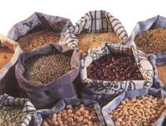
Каши
разные
важны…
Выполнили работу
Багауетдинова Э.- 8а
Кабирова Л.-8а
Руководитель – Фаттахова К.Г.

Slide 2
Цель работы - узнать и рассказать о кашах, пользе каш, как одного из самых натуральных продуктов.
Актуальность темы - ухудшение экологии питания, необходимость в здоровом питании.
Постановка проблемы- уменьшение популярности каш, хотя это полезное блюдо доступно для каждой семьи.
Разработанность темы - недостаточно разработана.
Задачи:
ознакомление с соответствующей литературой и материалами Интернет;
проведение социологического опроса среди учащихся;
оформление работы в соответствии с требованиями.

Slide 3
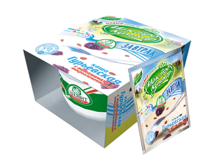
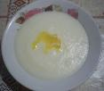
Каша манная
Манка — это не крупа, а пшеничная мука твердых сортов пшеницы крупного помола. Эта мука испокон веков считалась дорогой и очень редкой на Руси. В манной крупе много крахмала и белка. В ней много витаминов: Е и В1, В2, В6, РР, а также калия и железа. При этом манная каша содержит мало клетчатки. Поэтому блюда из манной крупы широко используются при болезнях ЖКТ, в послеоперационном периоде, при инфаркте миокарда и других заболеваниях, при которых требуются щадящие диеты с легко переваривающимися блюдами.

Slide 4
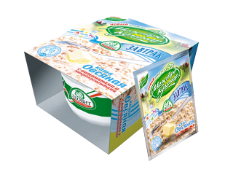
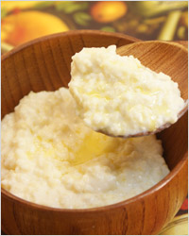
КАША ОВСЯНАЯ
Овсяная каша — самая питательная из каш. Хорошо известно свойство овсяной каши благотворно
действовать на желудочно-кишечный тракт, что делает ее незаменимой в диетическом питании. Клетчатка, содержащаяся в овсяной каше, способствует хорошему пищеварению. Кроме того, овсяная каша способна понижать уровень холестерина.

Slide 5
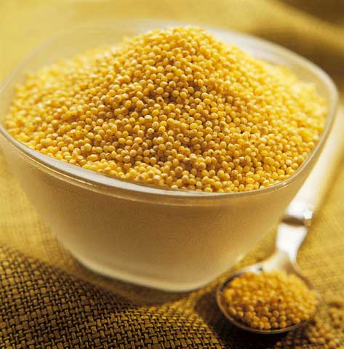
КАША ПШЕННАЯ
Это блюдо очень полезно для здоровья. Известно, что при нарушениях сердечной деятельности полезны продукты, содержащие калий. Ценным источником калия является, в частности пшено и каша, которую из него готовят. В пшене так же много витаминов группы В, кроме того эта каша — просто кладезь микроэлементов. Вещества,
содержащиеся в пшенной каше, препятствуют отложению жира в организме, что важно для тех, кто следит за своим весом.

Slide 6
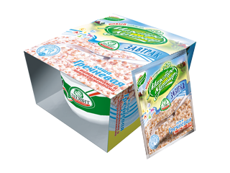
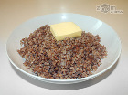
Каша гречневая
Гречневая каша всегда считалась самой почитаемой из всех круп. Она имеет великолепный вкус и высокую питательную ценность.
В среднем гречневая крупа содержит 14% белков, 67% крахмала, более 3% жиров, богата витаминами В1, В2, В6, РР, минеральными веществами - фосфором, калием, марганцем, кальцием, железом, магнием. К тому же гречневая каша обладает антитоксическими свойствами, способствует выведению из организма избыточного холестерина и ионов тяжелых металлов, снижает риск возникновения сердечнососудистых заболеваний, в частности ишемической болезни сердца.
Словом, не каша, а настоящая мини-аптека, приготовленная для нас природой.

Slide 7
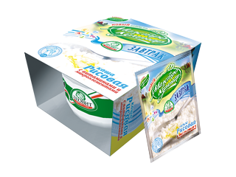
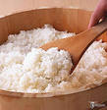
Каша рисовая
Среди круп рис занимает первое место по содержанию высококачественного крахмала - 77,3% и биологической ценности белка. К тому же в нем есть богатый набор витаминов - B1, В2 ,В6, РР, Е и участвующая в кроветворении фолиевая кислота, которая является важным средством профилактики малокровия.Рисовая каша очень полезна при заболеваниях органов пищеварения. При расстройстве желудка и поносах хороший эффект дает слизистый рисовый отвар. В народной медицине такой отвар с добавлением мяты и репчатого лука применяется и как потогонное средство.

Slide 8
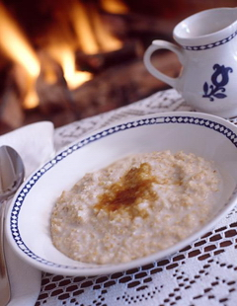
Ячмень Семена ячменя очень питательны, содержат белки, жиры, углеводы, ферменты, витамины А, В, D, Е, минеральные вещества. Из ячменя вырабатывают два вида круп: перловую и ячневую. В первом случае зерна обдирают, а затем шлифуют и дробят. Перловка содержит 9,3% белка, 73,7% углеводов, 1,1% жира.
Перловая каша (из ячменя, ещё её называют ячневой или ячной) не случайно называется перловой (от слова перл, перло – жемчуг) – это самая полезная каша для желудочно-кишечного тракта и печени. Она улучшает перистальтику кишечника, выводит радионуклеиды, остатки гербицидов, удобрений и другие шлаки; равномерно впитывает желчь и сок поджелудочной железы.

Slide 9
Кол-во опрошенных учащихся | Как часто вы употребляете кашу
 | Каждый день | 2-3 раза в неделю | 1 раз в неделю | Менее 1 раз в неделю
1-4 классы (36 чел.) | 4 ч.(11%) | 12 ч. (33%) | 10 ч. (28%) | 10 ч. (28%)
5-9 классы (52 чел.) | 2 ч.(4%) | 6 ч. (12%) | 17 ч. (33%) | 27 ч. (51%)
10-11 классы (18 чел.) | 3 ч.(17%) | 7 ч. (38%) | 5 ч. (28%) | 3 ч. (17%)

Slide 10
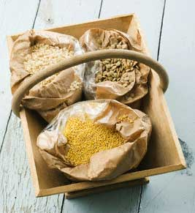
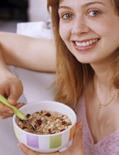
Какие каши вы предпочитаете
гречневая | 28 человек
рисовая | 30 человек
манная | 28 человек
овсяная | 16 человек
гороховая | 2 человека
пшеничная | 7 человек
перловая | 3 человека

Slide 11
В школе на учёте стоят 69 учащихся с заболеваниями желудочно-кишечного тракта, из них 12 человек из 9 В класса
Результаты опроса показали, что из 21 учащихся 7 человек (33%) употребляют каши очень редко.

Slide 12
Каша – великолепное блюдо для утра, для начала нового энергичного дня. Особенно полезны каши тем, у кого имеются проблемы с желудком. Если же вам кажется, что обычная каша – это очень скучно, то можно придумать оригинальные блюда.
Ставите перед собой тарелочку с любой кашей (кроме гречневой). Затем добавляете в нее все, что у вас есть в данный момент под рукой: кусочки сухофруктов, нарезанное яблоко, нарезанный банан, немного орешков(особенно хороши кедровые), можно положить чуть-чуть очищенных семечек. И у вас получается превосходное по вкусовым качествам и полезное во всех отношениях блюдо! А гречневая каша утром хороша с молоком. Можно добавлять его прямо в кашу либо пить из чашки. А вечером в эту же кашу можно положить поджаренные грибы, небольшие кусочки мяса, курицы, лука. Обычная каша преображается и становится изысканным блюдом. Главное, что это очень вкусно!

Slide 13
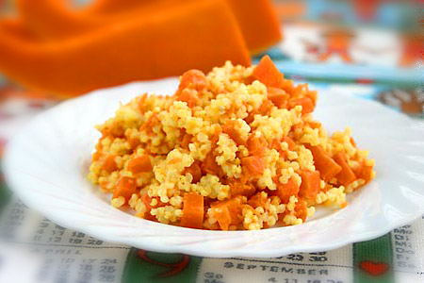
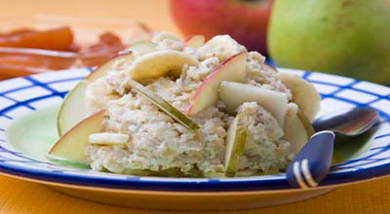
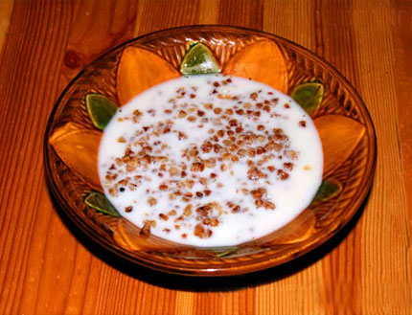
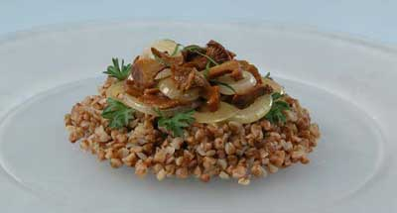

Slide 14
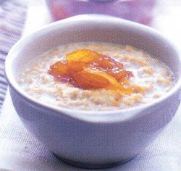
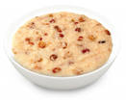
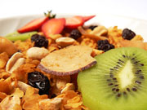

Slide 15
Каша – это тот самый продукт, который благодаря содержанию полезных веществ дает силы и здоровье каждому!
Желаем всем здоровья, помните о том, что говорил Гиппократ:
«Человек рождается здоровым, а все болезни к нему приходят через рот вместе с пищей »

Slide 16
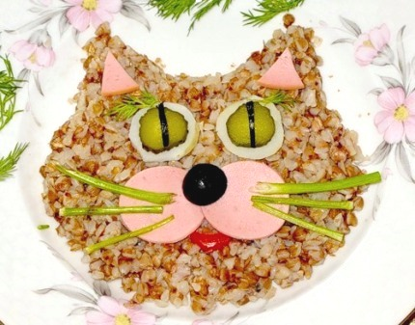
Спасибо за внимание

